Slide 1
KEAMANAN INFORMASI 05. KONTROL AKSES
Doni Abdul Fatah
github.com/doniaft
Universitas Trunojoyo Madura

Slide 2
Pokok Bahasan
01. Pengantar Keamanan Informasi
02. Pemodelan Serangan (Attack Tree)
04. Autentikasi
05. Kontrol Akses
03. Sistem Keamanan Informasi dan Internet
07. Network Attack
06. Firewall dan Intrusion Detection System
10. Biometric Authentication
12. Protokol Keamanan
09. Kriptografi Asimetrik
13. Malware & Computer Forensics
14. UAS
11. Public Key Infrastructure
08. Kriptografi

Slide 3
01. Keamanan Informasi
Autentikasi
Kontrol Akses
Contact
Referensi

Slide 4
3) Sistem Keamanan Informasi dan Internet

Slide 5
Access Control
User identification. Pengguna pertama-tama mengidentifikasi diri mereka dengan memberikan sesuatu yang mereka ketahui, seperti kata sandi
User authentication. Setelah identifikasi awal selesai, pengguna memverifikasi hak mereka untuk mengakses dengan menyediakan sesuatu yang mereka miliki, seperti kartu pintar atau token, atau chip identifikasi
User authorization. Dengan identifikasi dan pemeriksaan otentikasi yang dilewati, seseorang dapat diberi otorisasi level atau tingkat penggunaan tertentu. Sebagai contoh, satu pengguna mungkin hanya berwenang untuk membaca dari file, sedangkan yang lain mungkin berwenang untuk melakukan perubahan

Slide 6
Keamanan Web

Slide 7

Sejarah WWW
Dikembangan oleh Tim Berners-Lee ketika sedang berada di CERN
Mula-mula dikembangkan dengan NeXT, kemudian muncul Mosaic (Windows, Mac, Unix), dan … akhirnya Netscape. Kemudian meledak

Slide 8
Sistem WWW
Arsitektur sistem WWW
Server (apache, IIS)
Client (IE, Netscape, Mozilla, opera, kfm, arena, amaya, lynx)
Terhubung melalui jaringan
Program dapat dijalankan di server (CGI) atau di sisi client (javascript, java applet)

Slide 9
Common Gateway Interface
CGI adalah suatu standar untuk menghubungkan berbagai program aplikasi ke halaman web.
Skrip CGI dijalankan di server sehingga membuka potensi lubang keamanan.
Beberapa contoh
CGI dipasang oleh orang yang tidak berhak
CGI dijalankan berulang-ulang untuk menghabiskan resources (CPU, disk)
Guestbook abuse dengan informasi sampah
Akses ke database via SQL

Slide 10
Asumsi [Sisi Pengguna]
Server dimiliki dan dikendalikan oleh organisasi yang mengaku memiliki server tersebut
Dokumen yang ditampilkan bebas dari virus atau itikad jahat lainnya
Server tidak mencatat atau mendistribusikan informasi tentang user (misalnya kebiasaan browsing)

Slide 11
Asumsi [Sisi Webmaster]
Pengguna tidak mencoba merusak web server atau mengubah isinya
Pengguna hanya mengakses dokumen yang diperkenankan
Identitas pengguna benar

Slide 12
Asumsi Kedua Pihak
Network bebas dari penyadapan pihak ketiga
Informasi yang disampaikan dari server ke pengguna terjamin keutuhannya dan tidak dimodifikasi oleh pihak ketiga

Slide 13
Keamanan Server WWW
Server WWW (httpd) menyediakan informasi (statis dan dinamis)
Halaman statis diperoleh dengan perintah GET
Halaman dinamis diperoleh dengan
CGI (Common Gateway Interface)
Server Side Include (SSI)
Active Server Page (ASP), PHP
Servlet (seperti Java Servlet, ASP)

Slide 14
Eksploitasi server WWW
Penyadapan informasi
URLwatch: melihat siapa mengakses apa saja. Masalah privacy
SSL memproteksi, namun tidak semua menggunakan SSL karena komputasi yang tinggi
DoS attack
Request dalam jumlah yang banyak (bertubi-tubi)
Request yang memblokir (lambat mengirimkan perintah GET)
Digunakan untuk menipu firewall (tunelling ke luar jaringan)

Slide 15
Membatasi Akses
Access Control
Hanya IP tertentu yang dapat mengakses server (konfigurasi web server atau firewall)
Via userid & password (htaccess)
Menggunakan enkripsi untuk menyandikan data-data

Slide 16
htaccess di Apache
Isi berkas “.htaccess”
AuthUserFile /home/budi/.passme
AuthGroupFile /dev/null
AuthName “Khusus untuk Tamu Budi”
AuthType Basic
<Limit GET>
require user tamu
</Limit>
Membatasi akses ke user “tamu” dan password
Menggunakan perintah “htpasswd“ untuk membuat password yang disimpan di “.passme”

Slide 17
Secure Socket Layer (SSL)
Menggunakan enkripsi untuk mengamankan transmisi data
Mulanya dikembangkan oleh Netscape
Implementasi gratis pun tersedia
openSSL
Diganti dengan TLS
TLS adalah Transport Layer Security yang mengamankan privasi data, sama seperti yang dilakukan SSL. Karena SSL sudah tidak lagi digunakan, maka orang-orang kini menyebutnya dengan TLS.

Slide 18
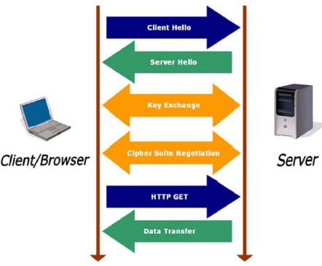
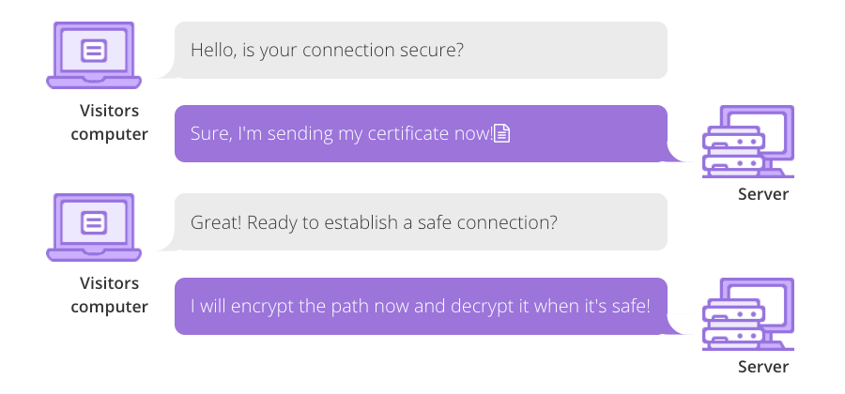
Ilustrasi Cara Kerja SSL

Slide 19
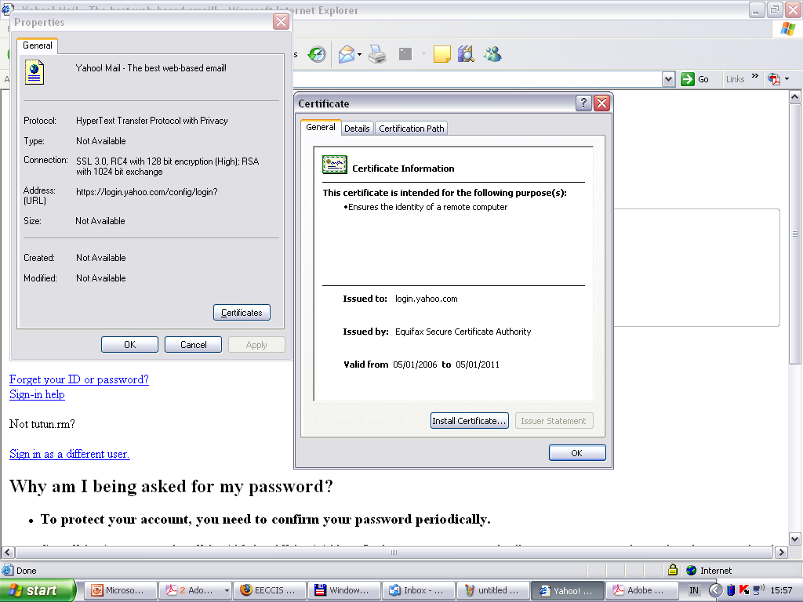

Slide 20
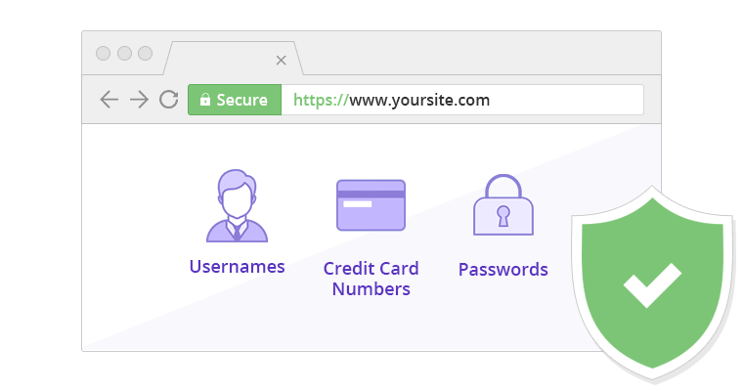

Slide 21
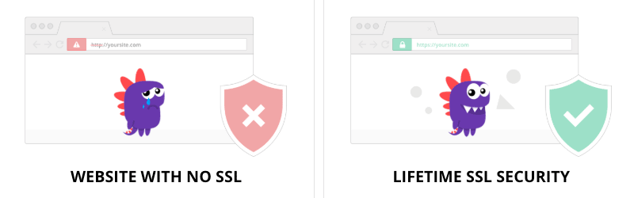
Dampak SSL/TLS Pada SEO?
Situs yang aman hanya berhasil menciptakan 1% dari hasil pencarian.
40% hasil pencarian, setidaknya ada satu situs dengan SSL yang muncul di halaman pertama.

Slide 22
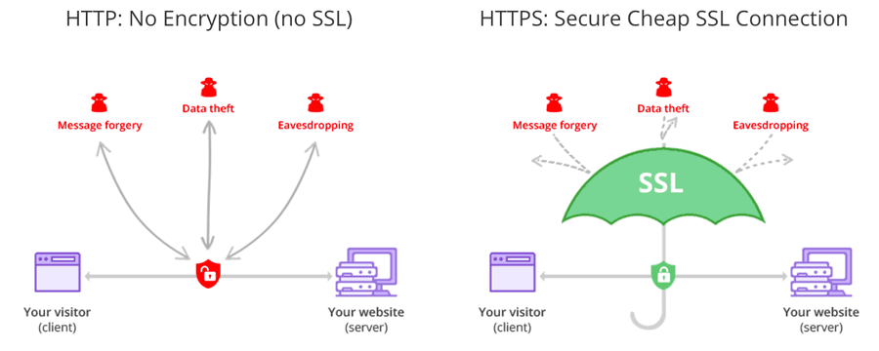
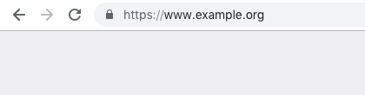
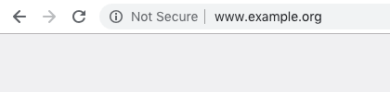
Hubungan SSL/TLS dengan HTTPS?

Slide 23
Alasan utama mengaktifkan SSL/TLS di website:
Anda membutuhkan otentikasi. Server apa pun bisa berpura-pura menjadi server Anda, mencuri semua informasi yang dikirimkan lewat website Anda. Di sini, SSL/TLS memungkinkan Anda untuk menampilkan identitas server sehingga visitor atau klien bisa tahu siapa Anda.
Untuk mendapatkan kepercayaan. Jika Anda sedang mengelola situs e-cimmerce atau meminta data penting dari user, maka hal pertama yang harus dilakukan adalah membangun kepercayaan. Memasang SSL/TLS adalah cara yang cukup efektif untuk menunjukkan pada semua visitor dan klien bahwa website Anda benar-benar bisa dipercaya.
Patuh dengan aturan yang ditetapkan. Di beberapa industri dan bidang, seperti keuangan, Anda diwajibkan untuk mengelola dan mempertahankan kemanan dasar. Selain itu, juga ada panduan Payment Card Industry (PCI) yang harus diikuti jika Anda ingin klien memasukkan informasi kartu kredit via website. Untuk itu, salah satu syarat yang harus dipenuhi adalah penggunaan sertifikat SSL/TLS.

Slide 24
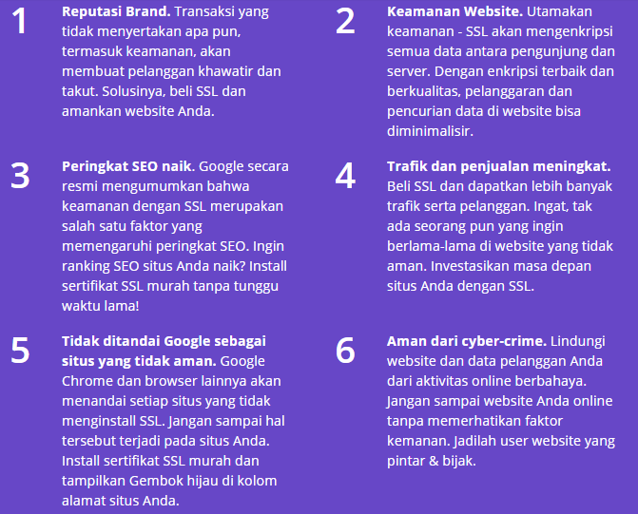
6 Alasan SSL/TLS harus diinstall di semua website.

Slide 25
Keamanan Client WWW
Berhubungan dengan masalah privacy
Cookies untuk tracking kemana saja browsing
Pengiriman informasi pribadi
Attack (via active script, javascript, java)
Pengiriman data-data komputer (program apa yang terpasang, dsb.)
DoS attack (buka windows banyak)
Penyusupan virus dan trojan horse

Slide 26
Pengantar Security
Keamanan komputer -> fisik
Dari bencana alam
Dari pencuri
Dari serangan / bom
Keamanan sistem informasi -> non fisik
Dari sisi software dan data

Slide 27
Komponen Security (CIA-AN)
Confidentiality: akses terhadap sistem komputer tidak boleh dilakukan oleh unauthorized parties
Integrity: aset sistem komputer tidak boleh dimodifikasi oleh unauthorized users
Availability: Sistem harus dapat selalu online/ada sehingga dapat diakses oleh authorized users
Tambahan
Authenticity: sistem mengetahui asal muasal suatu objek atau asal muasal modifikasi yang terjadi
Non-repudiation: seseorang/sesuatu tidak dapat menyanggah bahwa dia melakukan sesuatu

Slide 28
Ancaman
Ancaman (threat) adalah:
Seseorang, sesuatu, kejadian atau ide yang menimbulkan bahaya bagi suatu aset
Threat muncul dari vulnerability (kelemahan sistem & desain)
Serangan (attack) adalah realisasi dari threat.
Klasifikasi threats:
Disengaja (mis. hacker penetration);
Tidak disengaja (mis. Mengirimkan file yang sensitif ke alamat yang salah)
Threats yang disengaja dapat dibagi lagi :
Pasif – tidak kontak langsung (mis. monitoring, wire-tapping,);
Aktif – kontak langsung (mis. mengubah nilai transaksi finansial)

Slide 29
Tujuan Security
Prevention - Penjagaan
Mencegah penyerangan dengan cara melanggar kebijakan keamanan
Detection - Deteksi
Deteksi penyerang dari pelanggaran kebijakan keamanan
Recovery - Mereparasi
Hentikan serangandan perbaiki kerusakan
Tetap berfungsi dengan benar bahkan jika terjadi serangan

Slide 30
Kelemahan security pada aplikasi web
http://www.owasp.org
Berikut adalah kelemahan security teratas
pada aplikasi web
Masukan (input) yang tidak tervalidasi
Aplikasi web menerima data dari HTTP request yang dimasukkan oleh user
Hacker dapat memanipulasi request untuk menyerang keamanan situs
Broken Access Control
Pada aplikasi yang membedakan akses dengan menggunakan perbedaan ID
Jika user berhasil melewati halaman login, maka dia bebas melakukan apa saja
Permasalahan lain adalah:
ID yang tidak aman, ID bisa ditebak, Ijin file
(File yang berisi daftar user bisa dibaca orang lain)

Slide 31
Kelemahan security pada aplikasi web
http://www.owasp.org
Pengelolaan Autentikasi dan Session yang tidak baik
Beberapa hal yang harus diperhatikan:
Password strength
Penggunaan password
Penyimpanan password
Session ID Protection
Buffer Overflows
Pengiriman request yang dapat membuat
server menjalankan kode kode yang tidak
biasa
Injection Flaws
Penyerang yang memanfaatkan celah keamanan pada basis datanya
Salah satu yang terkenal adalah SQL Injection

Slide 32
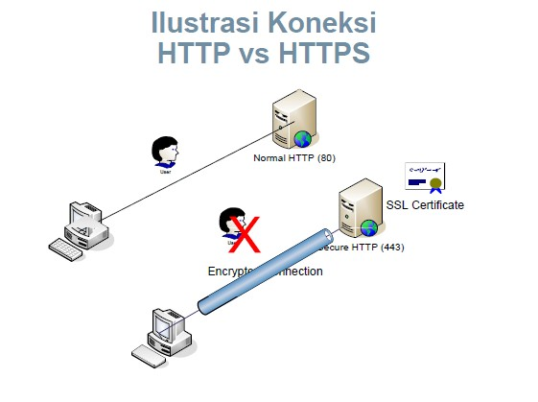
Koneksi HTTP vs HTTPS

Slide 33
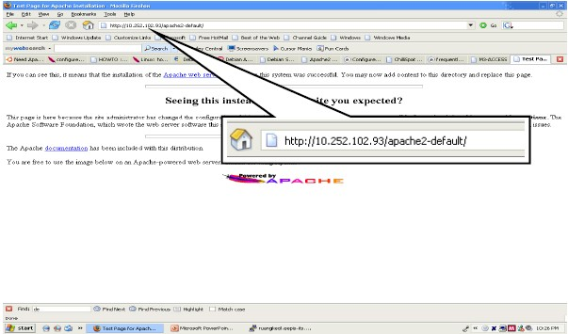

Slide 34
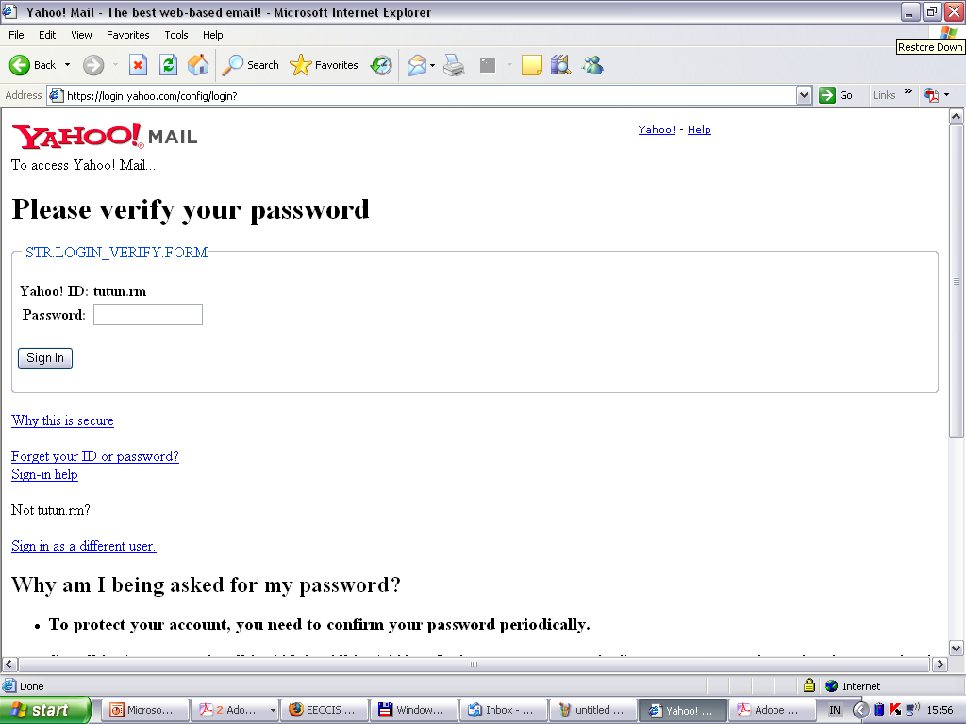

Slide 36
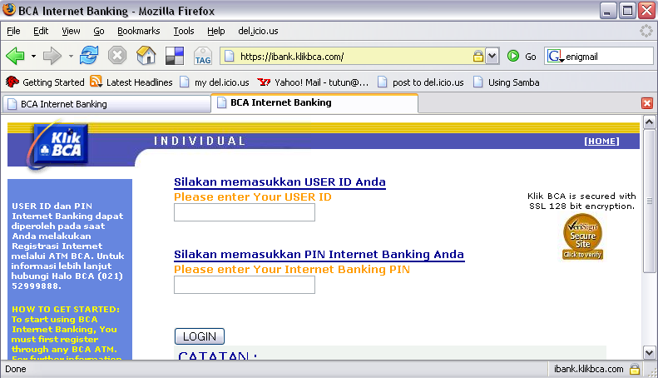

Slide 37
Langkah-langkah untuk menaikkan tingkat keamanan browser
Selalu mengupdate web browser menggunakan patch terbaru
Mencegah virus
Menggunakan situs yang aman untuk transaksi finansial dan sensitif
Menggunakan secure proxy
Mengamankan lingkungan jaringan
Tidak menggunakan informasi pribadi

Slide 38
General Recommendations
Hati-hati ketika merubah konfigurasi browser
Jangan membuat konfigurasi yang mendukung scripts dan macros
Jangan langsung menjalankan program yang anda download dari internet
Browsing ke situs-situs yang aman
Mengurangi kemungkinan adanya malcode dan spyware
Konfigurasi home pae harus hati-hati
Lebih baik gunakan blank.
Jangan mempercayai setiap links (periksa dulu arah tujuan link itu)
Jangan selalu mengikuti link yang diberitahukan lewat e-mail
Jangan browsing dari sistem yang mengandung data sensitif
Lindungi informasi anda kalau bisa jangan gunakan informasi pribadi pada web
Gunakan stronger encryption
Pilih 128-bit encryption
Gunakan browser yang jarang digunakan
Serangan banyak dilakukan pada web browser yang populer
Minimalkan penggunaan plugins
Minimalkan penggunaan cookies
Perhatikan cara penanganan dan lokasi penyimpanan temporary files

Slide 39
Autentikasi

Slide 40
Autentikasi?
Apakah identitas Anda benar-benar sesuai dengan apa yang Anda katakan ?
Bagaimana caranya membuktikan identitas principal
Human to Machine (H2M)
Atau Machine to Machine (M2M)
Model :
Principals hanya berkirim pesan satu dengan lainnya tanpa ada kontak fisik maupun visual
Setiap principal membuktikan keaslian pengirim pesan yang diterimannya
Harus dilakukan sebelum otorisasi akses

Slide 41
H2M
Bagaimana mesin dapat mengautentikasi manusia ?
Dapat dilakukan dengan …
Sesuatu yang diketahui / Something you know
Contoh : password, pin, kata rahasia
Sesuatu yang dipunyai / Something you have
Contoh : kunci akses, smartcard, token
Sesuatu yang membuktikan siapa Anda sebenarnya / Something you are
Contoh : sidik jari (fingerprint), pola retina, gestur, voice

Slide 42
Something You Know
Passwords?
Beberapa Fakta contoh password
PIN
Nama kecil Ibu
Tanggal Lahir
Nama binatang peliharaan
Nama panggilan dari teman
Tanggal lahir
Nama anak
Nama artis favorit
Kata yang ada pada kamus
Urutan nomor, misalnya 90123
Kata yang dieja terbalik, , dll

Slide 43
Kondisi Gambaran Umum Password
Semakin meningkatnya penggunaan teknologi informasi, maka semakin meningkat pula jumlah user account dan password yang harus diingat dan dikelola.
Pemilihan password yang digunakan untuk sistem informasi yang berbeda2 menyebabkan dilema.
Penyusup bisa mendapatkan akses ke semua sistem jika password yang sama digunakan untuk mengakses sistem-sistem yang disusupi tersebut.
Ketika password yang berbeda digunakan untuk sistem yang berbeda, pengguna cenderung memilih password yang mudah diingat (weak password) atau bahkan menulisnya, sehingga dapat membahayakan keamanan sistem yang bersangkutan.

Slide 44
Password?
Password adalah metode yang nyaman dan mudah untuk melakukan autentikasi pengguna saat masuk ke sistem komputer.
Sistem hanya mengharuskan pengguna untuk memberikan informasi yang dapat membuktikan bahwa dia adalah benar orang yang diklaimnya.
Resiko yang mungkin menyebabkan pengguna kehilangan passwordnya:
Over the shoulder attack
Brute-force attack
Sniffing attack
Login spoofing attack

Slide 45
Resiko kehilangan Password
Over the Shoulder Attack
Ketika seseorang mengetik passwordnya, orang lain mungkin bisa mengamati apa yang diketiknya dan mencurinya dengan melihat melalui bahu orang tersebut, atau dengan pengawasan secara tidak langsung menggunakan kamera
Brute-Force Attack
Password memiliki panjang karakter yang terbatas, biasanya terdiri dari 8 karakter alfanumerik. Penyerang dapat menggunakan program yang secara otomatis dapat menghasilkan password, mencoba semua kemungkinan kombinasi sampai password yang valid ditemukan.

Slide 46
Resiko kehilangan Password (Contd -2)
Sniffing Attack
Ketika password dikirim melalui jaringan, password tersebut dapat ditangkap oleh alat sniffing jaringan jika saluran jaringan tidak dienkripsi dengan benar. Alat-alat berbahaya seperti keylogger mungkin bisa menangkap password pengguna ketika diketikkan selama proses autentikasi.
Login Spoofing Attack
Penyerang membuat sebuah halaman login palsu yang mirip dengan tampilan halaman aslinya. Ketika pengguna login ke halaman palsu tersebut, password akan disimpan atau dikirimkan kepenyerang.

Slide 47
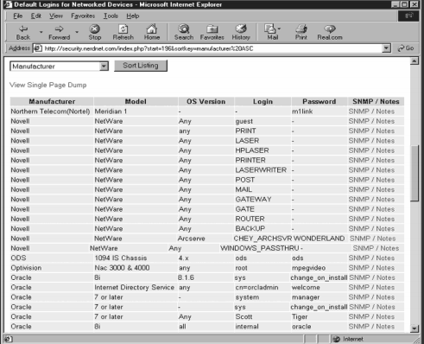
Password Guessing
User sering memilih password yang mudah diingat tetapi juga mudah ditebak.
Password default yang digunakan oleh vendor tidak diubah.

Slide 48
Password Guessing (2)
Bisa lebih canggih dan lebih cepat dibandingkan dengan brute force attack melalui login scripting dengan kata2 yang ada di kamus (dictionary attacks)

Slide 49
Problem Lain Dengan Password
Terlalu banyak pasword
Password sama untuk banyak akun
One point of failure
PIN ATM masih menggunakan angka saja
Mempersempit ruang pencarian password
Default password
Social engineering
Bugs, keystroke logging, spyware, etc.
Keystroke detection by hand micromovement

Slide 50
Password Baik & Buruk
Apakah ini password ?
Sueb
44444
050873
Password
Katakunci
malesdeh
Contoh password
jfIej,43j-EmmL+y
09864376537263
P0kem0N
FSa7Yago
0nceuP0nAt1m8
PokeGCTall150

Slide 51
Contoh Weak Password
Mudah ditebak, contoh: “password”
Username, contoh: “administrator”
Nama orang, contoh: “ayulestari”
Pengulangan huruf yang sama, contoh: “aaaaaa”
Huruf yang berurutan, contoh: “abcdefgh”
Angka yang berurutan, contoh: 12345678
Tombol yang berdekatan pada keyboard, contoh: “qwertyui”
Kata di dalam kamus, contoh: “computer”

Slide 52
Contoh Strong Password
t3wahSetyeT4 : tidak ada satu kata di kamus yang mempunyai kedua-duanya karakter abjad dan numerik.
4pRte!ai@3 : tidak ada satu kata di kamus yang mempunyai karakter abjad, numeric, dan tanda baca.
Convert_100$toEuros! : ungkapan atau frase yang panjang dan berisi lambang diperluas untuk meningkatkan kekuatannya.

Slide 53
Aturan Pembuatan Strong Password
Setidaknya panjangnya terdiri dari 8 karakter atau lebih
Terdiri dari paling tidak 3 dari 4 tipe karakter berikut:
Huruf besar
Huruf kecil
Nomor atau angka
Simbol, misalnya: ! * ( ) &
Tidak terdapat pada daftar Kamus
Tidak terdiri dari karakter (AAA) dan berurutan (abc, cba, 123, 321)

Slide 54
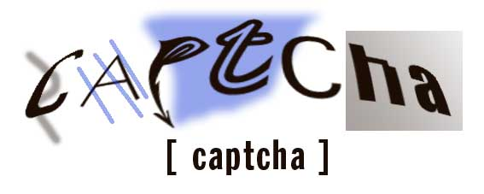
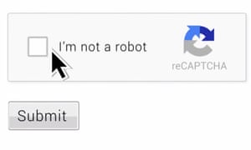
Peranan / Bantuan Sistem
Password ageing
Pengguna diharuskan mengubah passwordnya secara berkala
Pengguna dilarang untuk menggunakan password yang lama
Limit login attempts
Melakukan blok sementara pada akun setelah beberapakali gagal login
Penggunaan CAPTCHA
Untuk mengurangi usaha online guessing
Pemberian informasi ke pengguna
Memberikan informasi waktu berhasil login terakhir dan jumlah percobaan gagal login
Mengharuskan penggunaan strong password

Slide 55
Serangan thd Password
Penyerang dapat
Menyasar satu akun dalam sistem
Menyasar akun apa saja dalam sistem
Menyasar sistem password itu sendiri
Jalannya serangan
Outsider → normal user → administrator
Hanya butuh satu password yg lemah

Slide 56
Password File?
Bagaimana Password disimpan ?
Cryptographic solution: hash
Simpan y dimana y= h(password)
Jika seseorang mendapatkan file password, belum tentu akan mendapatkan password
Forward Search
Tebak x dimana y = h(x)

Slide 57
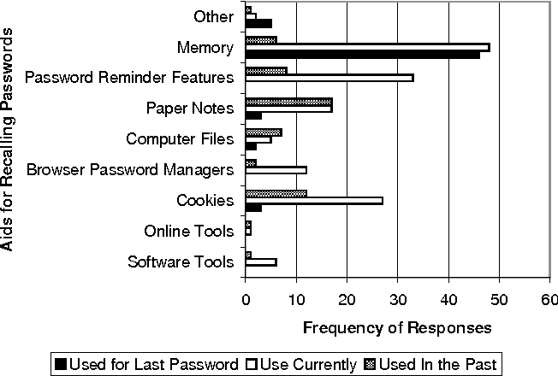
Penyimpanan Password

Slide 58
Dictionary Attack
Penyerang membuat dulu daftar berisi h(x) untuk semua x di dalam kamus (dictionary)
Jika penyerang mendapatkan akses ke file penyimpanan password maka akan lebih mudah dan cepat untuk membandingkannya dengan dengan daftar
Bagaimana caranya melawan serangan di atas ?

Slide 59
Penggunaan Salt
Hash password dengan menggunakan salt (informasi random)
Buatlah sebuah bil random s dan hitung y = h(password, s)
Dan simpan (s,y) dalam password file
Salt boleh saja terlihat
Tetapi akan membuat penyerang lebih lama lagi dalam menebak password jika mengandalkan Dictionary Attack

Slide 60
Contoh isi /etc/shadow
admin:$6$wVI8jmT. $FEujOSf9sF2V7PnpTwrMctSAtQalXqn94GzH.iN8gwGDd yRN3tnckMDIGmRcqflrkdh8MDbXmUSbuJ02gFX5l0:16394:0:99999:7:::
mysql:!:16394:0:99999:7:::
vde2-net:*:16394:0:99999:7:::
rabbitmq:!:16407:0:99999:7:::
postfix:*:16420:0:99999:7:::

Slide 61
Password Cracking Tools
Tools
Password Crackers
Password Portal
L0phtCrack and LC4 (Windows)
John the Ripper (Unix)
Dapat digunakan oleh Admin untuk mendeteksi password yang lemah dan lakukan langkah-langkah pencegahan
Beberapa artikel password cracking
Passwords - Conerstone of Computer Security
Passwords revealed by sweet deal

Slide 62
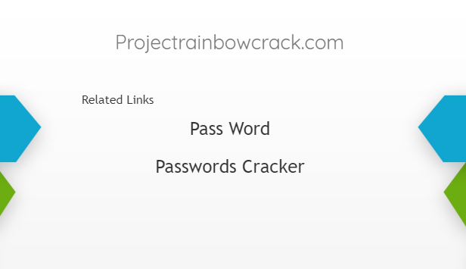
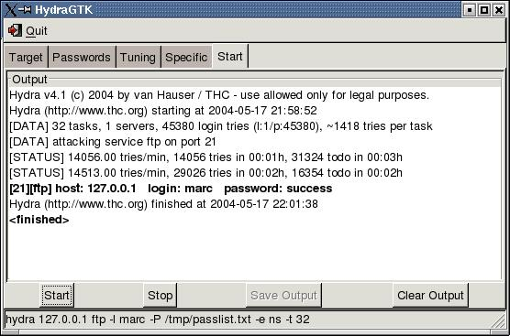
Password Cracking Tools
RainbowCrack http://ww1.projectrainbowcrack.com/
Cain and Abel http://www.oxid.it/ca_um/
John the Ripper https://www.openwall.com/john/
THC Hydra https://sectools.org/tool/hydra/
L0phtCrack http://www.l0phtcrack.com/#download-form

Slide 63
Single Sign-on
Banyak akun dengan banyak password ?
Autentikasi hanya sekali untuk mendapatkan kredensial
Pengguna menggunakan kredensial untuk login ke banyak layanan
Autentikasi berdasarkan kredensial transparan untuk user
Contoh protokol SSO : Kerberos
SSO pada Internet ?
Microsoft: Passport
Lainnya : Liberty Alliance
Security Assertion Markup Language (SAML)

Slide 64
Karberos
Kerberos adalah sistem otentikasi tiket berbasis.
Hal ini didasarkan pada penggunaan kunci simetrik.
Kerberos menggunakan tiket untuk menyediakan otentikasi ke sumber daya, bukan password.
tiket ini membantu menyelesaikan ancaman mencuri password melalui jaringan sniffing. Untuk membantu menyediakan lingkungan yang aman, Kerberos menggunakan saling otentikasi.
Dalam Otentikasi Reksa, baik server dan klien harus disahkan. Ini membantu mencegah serangan menengah dan spoofing.
Komponen utama dalam sistem Kerberos adalah Kunci Distribusi Center, Layanan Tiket-Pemberian, dan tiket-Pemberian tiket.

Slide 65
Kerberos
Kerberos merupakan protokol otentikasi yang dirancang untuk menyediakan otentikasi client/server yang tangguh dengan memanfaatkan kata kunci simetrik dan tiket (authentication tokens).
Kerberos systems menyimpan semua private key penggunanya di server (dapat dianggap kelemahan)
Kerberos bersifat lintas platform.

Slide 66
Kerberos ( Bagian Sistem)
Key Distribution Center (KDC): menyimpan semua kata kunci dan menyediakan layanan otentikasi ( Authentication Services/AS). Menggunakan timestamp pada tiket seupaya tidak dapat dilemahkan (non-repudiation) dan struktur kontrol yang disebut realm.
Timestamping membuat sinkronisasi waktu menjadi sangat penting, sehingga reply attack memang hanya dapat dilakukan dalam rentang waktu terbatas.
Authentication Service (AS) merupakan bagian KDC yang melakukan otentikasi.
Ticket Granting Service (TGS) membuat tiket dan memngirimkan kepada client.

Slide 67
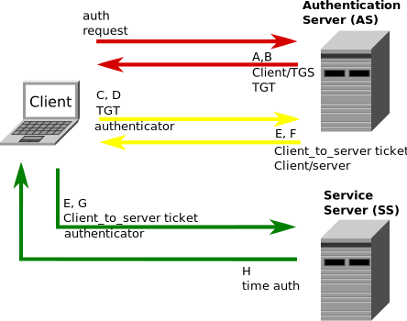
Ilustrasi
http://en.wikipedia.org/wiki/Kerberos_(protocol)

Slide 68
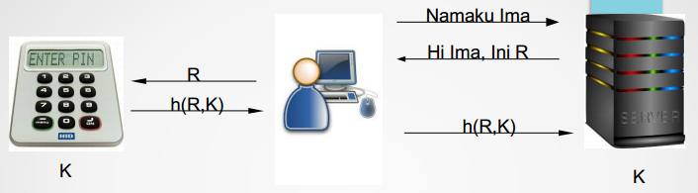
Password Generator
Server dan OTP (one Time Password) Generator menyimpan kunci K
User login ke server, server memberikan challenge R
User memasukkan R dan PIN ke OTP Generator
OTP Generator memberikan x dimana x=h(R,K)
User merespon dengan memberikan x ke server
Server memverifikasi x
h : Hash K : Kunci, R : Rahasia

Slide 69
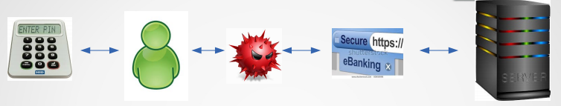
Man in the Browser
Malware intersepsi interaksi user dg browser
Ketika user hendak melakukan otorisasi transaksi dengan OTP password, malware membelokkan tujuan transaksi ke rekening lain

Slide 70
2-factor Authentication
Membutuhkan paling tidak 2 faktor dari 3 :
Something you know (SYN)
Something you have (SYH)
Something you are (SYA)
Contoh
ATM: Kartu (SYH) dan PIN (SYN)
Kartu kredit magnetik : Kartu (SYH) dan Ttd (SYA)
Password generator: Divais (SYH) dan PIN (SYN)
Smartcard (SYH) dengan password/PIN (SYN)

Slide 71
Kriptografi u/ Autentikasi
Kriptografi digunakan dalam proses autentikasi
Tetapi akan dibahas pada pertemuan lain dalam mata kuliah ini

Slide 72
Latihan
Jika anda menjadi administrator jaringan/software developer, apa yang anda lakukan untuk mengurangi kemungkinan password cracking?

Slide 73
Kontrol Akses (Otorisasi)

Slide 74
Pengendalian Akses / Akses Kontrol (Access Control)
Obyek/Target : semua hal yang perlu untuk dikendalikan. Misal: ruangan, jaringan, dll.
Subyek/pelaku : pengguna, program atau proses yang meminta izin untuk mengakses obyek.
Sistem/Proses: antarmuka antara obyek dan subyek dari pengendalian akses.
Dalam pengendalian akses, subyek harus di-identifikasi, otentikasi dan otorisasi (identified, authenticated and authorized).

Slide 75
Akses Kontrol meliputi
Identification & Authentication : pengenalan pengguna
Authorization : pemberian hak akses atas obyek.
Accounting : pelacakan, pencatatan dan audit aktivitas
Trio Authentication, Authorization, and Accounting sering dikenal dengan singkatan AAA.

Slide 76
Identifikasi dan Otentikasi
Faktor-faktor dalam identifikasi dan otentikasi:
Sesuatu yang diketahui
Sesuatu yang dimiliki
Sesuatu yang bagian dari diri sendiri (biometrik)
Peningkatan keamanan dilakukan dengan mengkombinasikan faktor yang digunakan, dan sistem ini dikenal dengan nama terkait jumlah faktor nya. Misal: identifikasi atau otentikasi dua faktor.

Slide 77
Otorisasi
Proses dimana subyek atau pelaku, telah memenuhi kriteria identifikasi dan otentikasi, diberikan hak akses atas sesua obyek yang dikendalikan.
hak akses dapat berupa tingkatan-tingkatan tertentu terhadap obyek. Misal: tingkatan direktori, jenis/klasifikasi dokumen, dll.

Slide 78
Akunting
Sistem pengendalian akses yang dipercayakan dalam transaksi terkait keamanan harus menyediakan fasilitas yang dapat menjelaskan apa saja yang terjadi.
Dalam hal ini termasuk pelacakan atas aktivitas sistem dan pelakunya.
Diterapkan dalam bentuk catatan atau log dari kejadian atau audit.

Slide 79
Autentikasi & Otorisasi
Autentikasi
Identifikasi siapa yang sedang melakukan akses
Otorisasi
Setelah terautentikasi apa yang boleh / tidak boleh → dilakukan ?
Disebut juga kontrol terhadap akses atau access control
Subyek : pengguna yang terautentikasi
Obyek : sebuah resource / obyek dalam sistem yang hendak diakses
Aksi : aksi yang diperbolehkan / tidak diperbolehkan

Slide 80
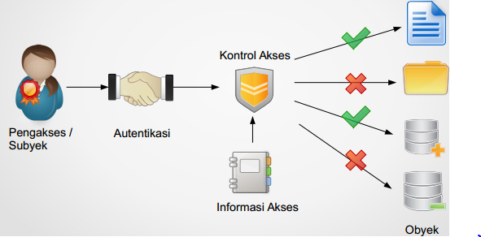
Kontrol Akses

Slide 81
Jaminan Keamanan
Keamanan dalam sistem pengendalian akses dapat dianggap tercapai jika CIA + Accountability terpenuhi. (Confidentiality, Integrity dan Availability)
Hal diatas terpenuhi jika pertanyaan berikut terjawab dengan baik:
Apakah transaksi antara subyek dan obyek akses kontrol bersifat rahasia?
Apakah integritas obyek dapat dipastikan dan dijamin?
Apakah obyek tersedia ketika diperlukan?
Apakah sistem akuntabel (ada log/auditing)?

Slide 82
Administrasi Access Control
Account Administration: Hal-hal berkaitan dengan pengelolaan akun semua pelaku, baik pengguna sistem, dan layanan. Dalam hal ini termasuk, pembuatan ( (authorization, rights, permissions), pemeliharaan (account lockout-reset, audit, password policy), dan pemusnahan akun(rename or delete).
Access Rights and Permissions: Pemilik data menentukan hak dan perizinan atas akun dengan mempertimbangkan principle of least privilege.
(akses hanya diberikan sesuai dengan keperluan).
Monitoring: mengawasi dan mencatat perubahan atau aktivitas akun.
Removable Media Security: Dilakukan pembatasan penggunaan removable media untuk meningkatkan keamanan.
Management of Data Caches: pengelolaan file temporary, session file, dll.

Slide 83
Metoda Access Control
Centralized access control: Semua permintaan access control diarahkan ke sebuah titik otentikasi/kelompok sistem.
Memberikan satu titik pengelolaan
Lebih memudahkan dengan kompensasi biaya lebih besar.
Implementasi lebih sulit
Contoh: Kerberos, Remote Authentication Dial-In User Service (RADIUS), Terminal Access Controller Access Control System (TACACS), TACACS+ (allows encryption of data).
Decentralized access control: akses kontrol tidak dikendalikan sebuah titik otentikasi atau keompok sistem.
Menguntungkan pada kondisi akses ke sistem terpusat sulit disediakan.
Lebih sulit dalam pengelolaan.
Contoh: Windows Workgroup

Slide 84
Jenis Kebijakan Access Control
Preventive / pencegahan: mencegah exploitasi atas vulnerability yang ada. Misal: patching/update, klasifikasi data, background check, pemisahan tugas, dll.
Detective : Kebijakan yang diterapkan untuk menduga kapan serangan akan terjadi. Misal: IDS, log monitoring, dll
Corrective : kebijakan untuk melakukan perbaikan segera setelah vulnerability di-eksploitasi. Misal: Disaster Recovery Plans (DRP), Emergency Restore Procedures, password lockout threshold , dll.

Slide 85
Metoda Implementasi (1)
Administrative: kebijakan dikendalikan secara andministrasi dengan kebijakan yan g diteruskan melalui struktur administrasi, dari atasan/pimpinan kepada bawahan, dst. Biasanya bersifat tidak otomatis. Misal: kebijakan tertulis tentang password (panjang, umur/jangka waktu, dll)
Logical/Technical: Kebijakan ini diterapkan dengan memaksa penggunaan access control secara teknis . Ditujukan untuk membatasi kesalahan manusia dalam penggunaan sistem. Misal: penggunaan SSH, input validation, dll
Physical: Kebijakan diterapkan secara fisik, misal : pembatasan akses fisik ke gedung yang diamankan, perlindungan kabel dan peralatan terhadap electro-magnetic interference (EMI),dll. Misal: Petugas keamanan, peralatan biometrik, katu pengenal kantor, Perimeter defenses (dinding/kawat), dll.

Slide 86
Metoda Implementasi (2)
Kebijakan dan implementasi dapat dikombinasikan.
Misal:
Preventive / Administrative dalam bentuk kebijakan password tertulis;
Detective / Logical/Technical (misal: IDS);
Corrective / Administrative (misal: DRP).
CCTV ?
Preventive/Physical (kalau hanya merekam)
Detective/Physical (jika dimonitor secara aktif)

Slide 87
Model Access Control
Discretionary Access Control (DAC) : Pemilik data menentukan hak akses (dapat mengganti perizinan)
Mandatory Access Control (MAC) : Sistem menentukan hak akses tergantung pada label klasifikasi (sensitivity label). Lebih tangguh dari DAC. (Hanya admin pusat yang dapat memodifikasi perizinan, namun klasifikasi ditetapkan pemilik data).
Role-based access control (RBAC) aka Non- Discretionary : Role atau fungsi dari pengguna/subyek/tugas menentukan akses terhadap obyek data. Menggunakan access control terpusat yang menentukan bagaiman subyek dan obyek berinteraksi.

Slide 88
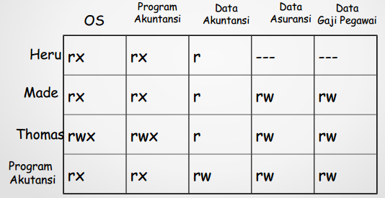
Matriks Kontrol Akses (Lampson)
Subyek (pengguna, principals) pada baris
Obyek pada sistem (file, dir, dll) pada kolom

Slide 89
Matriks ….
Matriks akses kontrol berisi semua informasi yang diperlukan oleh otorisator untuk memperbolehkan / tidak memperbolehkan aksi yang dilakukan subyek terhadap obyek
Terkadang matriks menjadi terlampau besar karena kombinasi jumlah subyek dengan jumlah obyek
Matriks harus selalu dimutakhirkan akibat bertambah / berkurangnya (del) obyek
Diperlukan cara untuk lebih memangkuskan matriks tersebut

Slide 90
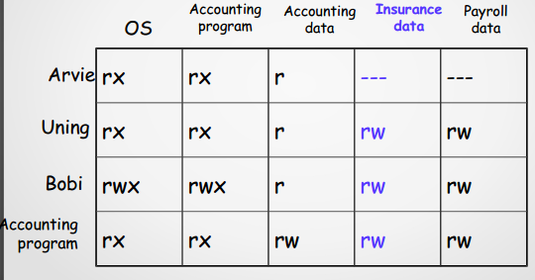
Access Control Lists (ACLs)
ACL: menyimpan data akses dalam kolom
Contoh: ACL untuk insurance data adalah biru

Slide 91
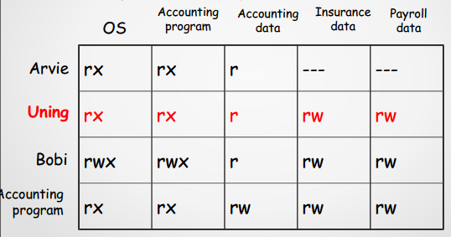
Capabilities (atau C-Lists)
Menyimpan data dalam baris
Contoh: Kapabilitas Uning dalam tanda merah

Slide 92
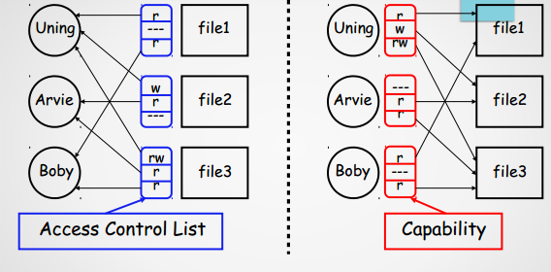
ACLs vs Capabilities
ACL harus selalu mengasosiasikan user ke file nya

Slide 93
ACL vs Capabilities
ACLs
Model : Discretionary Access Control (DAC)
Tepat digunakan pada sistem dimana pengguna mengelola file-file nya sendiri
Proteksi berorientasi pada data
Mudah untuk merubah otorisasi kepada file /folder
Capabilities
Model : Role Based Access Control (RBAC)
Mudah untuk mendelegasikan otorisasi ke orang lain berdasarkan “Role” nya
Mudah dalam menghapus / menambah pengguna

Slide 94
Multilevel Security (MLS)

Slide 95
Klasifikasi Obyek dan Otorisasi
Mengklasifikasikan obyek berdasarkan tingkat kerahasiaan
Memberi otorisasi pada subyek atas suatu klas / level obyek
US Department of Defense (DoD) menggunakan 4 level:
TOP SECRET
SECRET
CONFIDENTIAL
UNCLASSIFIED

Slide 96
Klasifikasi Obyek & Otorisasi
Untuk mendapatkan ijin tertinggi dibutuhkan pemeriksaan latar belakang mendalam
Problem dalam melakukan klasifikasi
Tidak ada klasifikasi yang ideal
Terbatasnya kelas (class) dalam klasifikasi membuat ada obyek yang tidak bisa dimasukkan ke satu kelas, dll

Slide 97
Multilevel Security (MLS)
MLS digunakan pada obyek yang diklasifikasikan dalam level tertentu dan subyek berada dalam satu sistem
MLS adalah suatu bentuk Access Control
Banyak digunakan dalam organisasi militer dan pemerintahan
Bisa digunakan di luar organisasi militer / pemerintahan

Slide 98
Aplikasi MLS
Sistem pengamanan data pada organisasi militer
Firewall / Demilitari Zone (DMZ)
Database Arsip medis
Dan di sistem yang membutuhkan otorisasi berdasarkan tingkat keamanan / level

Slide 99
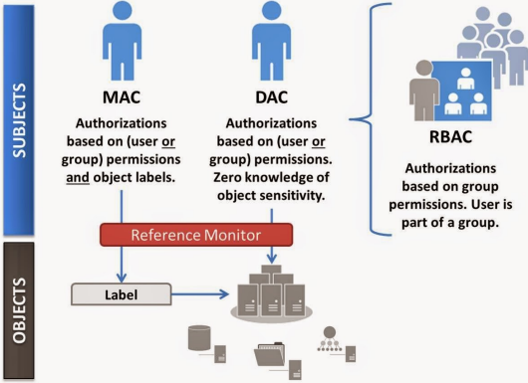

Slide 100
Contoh Covert Channel
Arief mempunyai ijin pada level TOP SECRET
Bobi mempunyai ijin pada level Classified
Pada MLS Arief dan Bobi tidak boleh bertukar informasi
Arief hendak membocorkan informasi ke Bobi
Setiap detik Arief membuat file X untuk merepresentasikan 1 dan file Y untuk merepresentasikan 0
Bobi membaca keberadaan file X dan Y di setiap detik dan melakukan pencatatan 0101010111000
Arief berhasil membocorkan informasi tsb

Slide 101
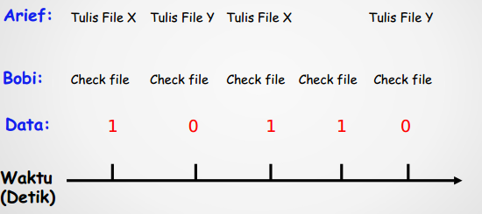
Contoh Covert Channel

Slide 102
Tugas
Bentuklah skenario covert channel yang bisa dilakukan dalam keseharian

Slide 103
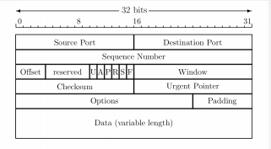
TCP Header Covert Channel
Memanfaatkan field “Reserved” pada paket TCP
Atau ACK number dll

Slide 104
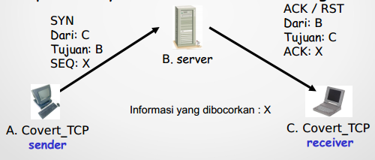
TCP Header Covert Channel
Data disembunyikan di TCP header (ACK SEQ)
Tools yang digunakan : covert_TCP
Sender tidak boleh berkomunikasi dengan receiver tetapi keduanya boleh berkomunikasi dengan server

Slide 105
Captcha
Captcha menggunakan Turing Test (1950)
Seseorang bertanya kepada : (1) Seseorang lainnya (2) Komputer, tanpa bisa tahu satu dengan lainnya
Jika penanya tidak bisa membedakan antara komputer dan manusia, berarti sistem inteligen komputer berhasil meniru kecerdasan manusia
Captcha digunakan untuk membedakan antara manusia dan mesin / komputer pada saat sebuah sistem berinteraksi melalui jalur komunikasi data
Captch adalah salah satu kontrol akses

Slide 106
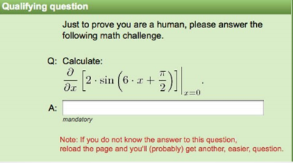

Slide 107
Captcha
Digunakan pada :
Registrasi suatu aplikasi / sistem di internet
Halaman yang tidak mau diindeks oleh mesin pencari
Dll
Kanal :
Visual
Audio
Adakah kanal lain yang bisa digunakan ?

Slide 108
Remote Authentication and Security

Slide 109
Remote Access Services (RAS)
Kombinasi hardware dan software yang membuat remote user dapat mengakses internal(lokal)network.
Remote: jarak jauh
Ditujukan untuk membuat remote user dapat menggunakan fungsi atau mengakses sistem selayaknya pengguna lokal.

Slide 110
Remote Authentication and Security
Penting untuk membuat keamanan yang kuat untuk komunikasi jarak jauh.
Karena melintasi jaringan yang tidak dapat dikendalikan oleh institusi atau perusahaan.
Perlunya mengakses layanan saat tidak dilokasi/kantor

Slide 111
Virtual Private Networks (VPNs)
One of the most common types of RAS
Uses an unsecured public network, such as the Internet, as if it were a secure private network
Encrypts all data that is transmitted between the remote device and the network
Common types of VPNs
Remote-access VPN or virtual private dial-up network (VPDN)
Site-to-site VPN

Slide 112
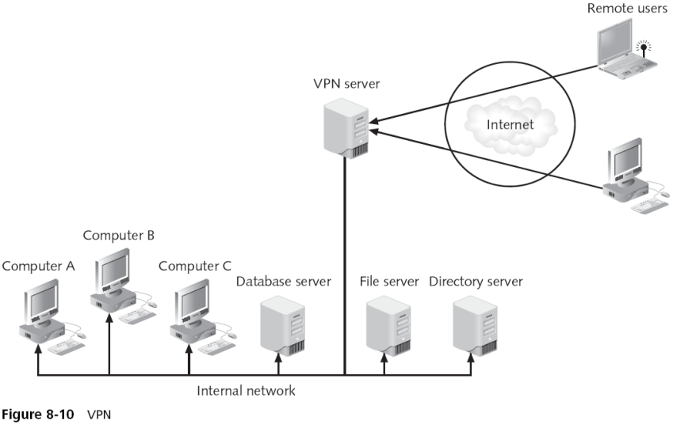

Slide 113
Virtual Private Networks (VPNs)
VPN transmissions are achieved through communicating with endpoints
Endpoint
End of the tunnel between VPN devices
VPN concentrator
Aggregates hundreds or thousands of multiple connections
Depending upon the type of endpoint that is being used, client software may be required on the devices that are connecting to the VPN

Slide 114
Virtual Private Networks (VPNs)
VPNs can be software-based or hardware-based
Software-based VPNs offer the most flexibility in how network traffic is managed
Hardware-based VPNs generally tunnel all traffic they handle regardless of the protocol
Generally, software based VPNs do not have as good performance or security as a hardware-based VPN

Slide 115
VPN Advantages
Cost savings (no long-distance phone call)
Scalability (easy to add more users)
Full protection (all traffic is encrypted)
Speed (faster than direct dial-up)
Transparency (invisible to the user)
Authentication (only authorized users can connect)
Industry standards

Slide 116
VPN Disadvantages
Management
Availability and performance
Interoperability
Additional protocols
Performance impact
Expense

Slide 117
Remote Access Policies
Establishing strong remote access policies is important
Some recommendations for remote access policies:
Remote access policies should be consistent for all users
Remote access should be the responsibility of the IT department
Form a working group and create a standard that all departments will agree to

Slide 118
3) Kontrak Perkuliahan
Tata Tertib
Contact
Referensi

Slide 119
Tata Tertib Perkuliahan SI4B
Masuk sesuai jadwal 15.25 WIB, Toleransi keterlambatan adalah 20 menit.
Pakaian bebas rapi berkerah, bersepatu.
Segala macam bentuk ijin ketidakhadiran diharuskan dengan alasan yang jelas
Setiap mahasiswa dilarang mencontek dalam pengerjaan tugas dan ujian, jika terjadi maka pengerjaan tugas dan ujian akan dikurangi 20% atau Gugur.
Setiap mahasiswa dilarang melakukan tindakan plagiat atas pengerjaan tugasnya, jika terjadi maka pengerjaan tugas akan dikurangi 20% atau Gugur.
Setiap mahasiswa wajib mengerjakan ujian dan tugas baik tugas mandiri ataupun berkelompok.
Wajib untuk bertutur kata yang sopan dan santun didalam kelas dan berpakaian rapih dan sopan

Slide 120
Tata Tertib Perkuliahan SI4C
Masuk sesuai jadwal 09.15 WIB, Toleransi keterlambatan adalah 15 menit.
Pakaian bebas rapi berkerah, bersepatu.
Segala macam bentuk ijin ketidakhadiran diharuskan dengan alasan yang jelas
Setiap mahasiswa dilarang mencontek dalam pengerjaan tugas dan ujian, jika terjadi maka pengerjaan tugas dan ujian akan dikurangi 20% atau Gugur.
Setiap mahasiswa dilarang melakukan tindakan plagiat atas pengerjaan tugasnya, jika terjadi maka pengerjaan tugas akan dikurangi 20% atau Gugur.
Setiap mahasiswa wajib mengerjakan ujian dan tugas baik tugas mandiri ataupun berkelompok.
Wajib untuk bertutur kata yang sopan dan santun didalam kelas dan berpakaian rapih dan sopan

Slide 121
Tata Tertib Perkuliahan SI4D
Masuk sesuai jadwal 12.45 WIB, Toleransi keterlambatan adalah 15 menit.
Pakaian bebas rapi berkerah, bersepatu.
Segala macam bentuk ijin ketidakhadiran diharuskan dengan alasan yang jelas
Setiap mahasiswa dilarang mencontek dalam pengerjaan tugas dan ujian, jika terjadi maka pengerjaan tugas dan ujian akan dikurangi 20% atau Gugur.
Setiap mahasiswa dilarang melakukan tindakan plagiat atas pengerjaan tugasnya, jika terjadi maka pengerjaan tugas akan dikurangi 20% atau Gugur.
Setiap mahasiswa wajib mengerjakan ujian dan tugas baik tugas mandiri ataupun berkelompok.
Wajib untuk bertutur kata yang sopan dan santun didalam kelas dan berpakaian rapih dan sopan

Slide 122
Proyek : Kelompok dibuat 2 s.d 4 Mahasiswa
Membuat aplikasi sederhana dengan fokus Keamanan Informasi dalam Penggunaan Aplikasi/berInternet
Tahapannya :
Penentuan Studi Kasus
Membuat aplikasi Login Spoofing Attack
Dalam aplikasi Login Spoofing Attack untuk pemberian passwordnya di lakukan dengan menggunakan teknik Kriptografi (enkripsi) dengan menggunakan enkripsi asimetris
Untuk memecahkan enkripsi tersebut maka dilakukan deskripsi dari enkripsi tersebut.
Untuk Aplikasi boleh Web atau Desktop, sesuai yang dikuasai.
Pembuatan Laporan atau Dokumentasi.
Poin penilaian: Aplikasi, Dokumentasi, Presentasi.

Slide 123
5) Contact

Slide 124
Contact
Bahan Kuliah : github.com/doniaft
Email : doniaft@gmail.com
WA/Telegram :
Komting Keamanan Informasi
SI4C : Yusril : 0856 5509 5641
SI4D : Ikrom : 0852 3027 9767
SI4B :
Rahma : : 0852 5707 1554
Adi : 0899 3616 728

Slide 125
6) Referensi

Slide 126
Referensi (1)
Anderson, Ross, “Security Engineering”, First Edition, Wiley, 2001, tersedia dalam e-Book : URL: http://www.cl.cam.ac.uk/~rja14/book.html
Menezes et.al, “Handbook of Applied Cryptography”, Fifth Edition, CRC Printing, 2001, tersedia dalam e-Book URL: http://cacr.uwaterloo.ca/hac
Bishop, Matt, “Computer Security: Art and Science”, Addison Wesley, 2002
Stinson, Douglas R, “Cryptography: Theory and Practice”, CRC Press, 1995
Electronic Frontier Foundation, “Cracking DES”, O'Reilly, 1998
Stamp, Mark, “Computer Security: Principles and Practices”, Willey, 2011
Eric Cole, Ronald Krutz, and James W. Conley, “Network Security Bible”,
Wiley Publishing, Inc., 2005.
Matthew Strebe, “Network Security Foundations”, Sybex, 2004.
Chris McNab, “Network Security Assessment”, O’reilly, 2008.
James D. McCabe, dkk, “Network Security Know It All”,Morgan
Kaufmann, 2008.
Ibisa, “Keamanan Sistem Informasi”, Penerbit Andi, Yogyakara, 2011

